Slide 1
Project Mushroom
화면 정의서
Ver. 1.0
Date 2021.11.02
작성자 김기영 장현우 김지원 문수인 박민재 김재현

Slide 2
History
Version. | Date | Content | 비고 | 작성자
Ver. 0.0 | 21/10/13 | 주제 선정 및 오픈 API 탐색, 자료수집, 업무분담
 | 21/10/15 | 기능 목록, 일정 계획, 업무 분담 및 이미지 학습
 | 21/10/19 | 업무분담 별 웹페이지 기능 추가, 데이터 정확도 향상 적용
Ver 0.5 | 21/10/20 | 모델 - 파이참 연결 적용 및 버섯 요리, 퀴즈, 정보 전달용 자료 수집
 | 21/10/21 | 버섯 요리, 퀴즈, 정보 전달용 자료 수집
 | 21/10/22 | 기능통합, 디자인 적용, 버섯에 관한 각종 정보 웹페이지 세부기능 추가
 | 21/10/29 | 디자인 사이즈, 오탈자 수정 및 산출물 정리
Ver. 1.0 | 21/11/02 | 개발완료

Slide 3
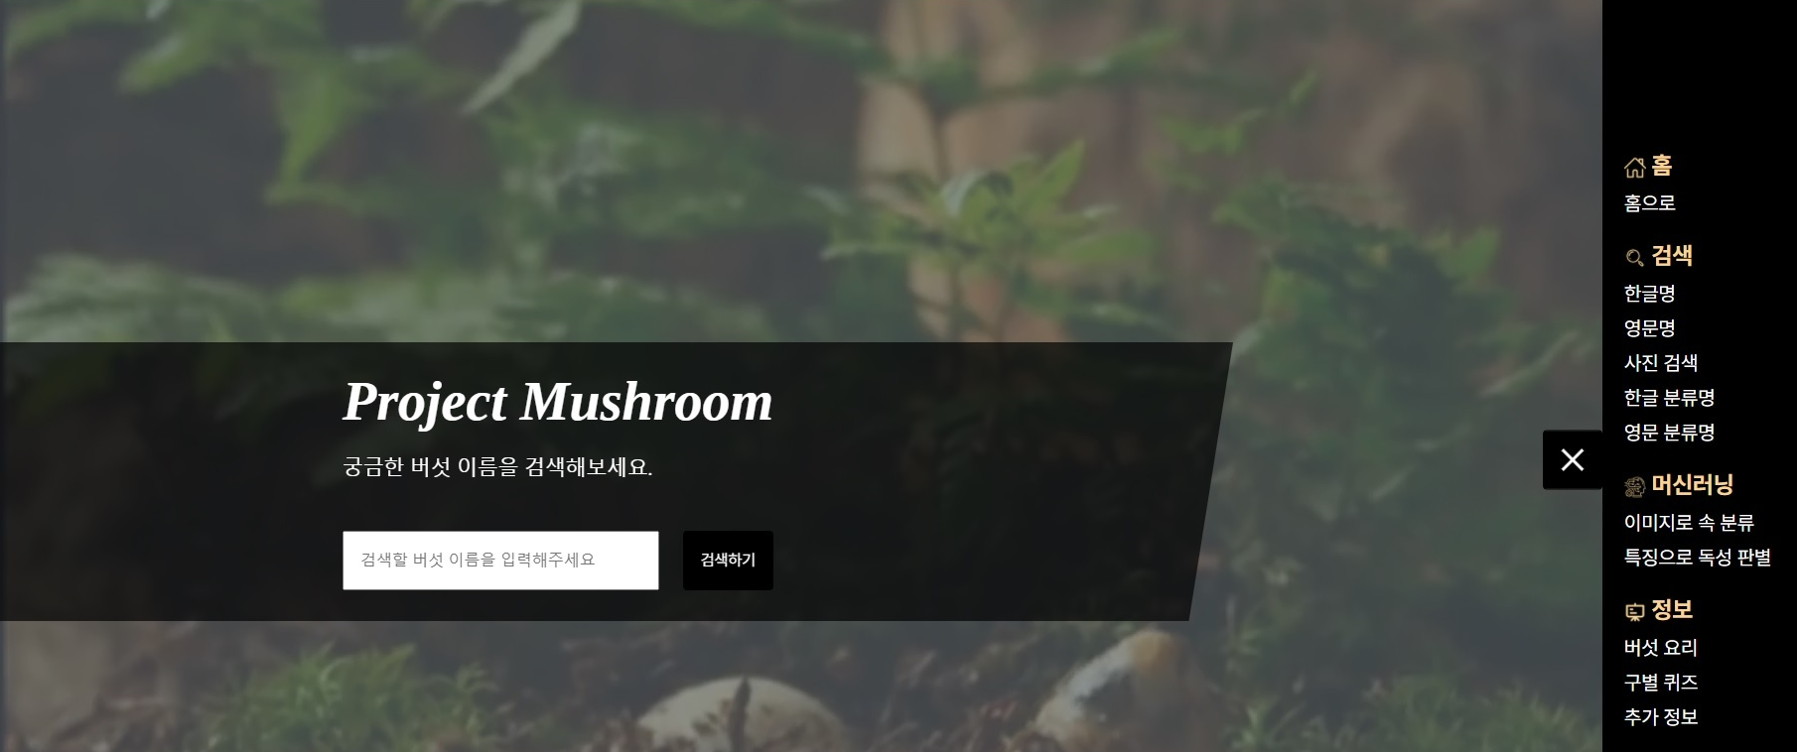
Page Title :
메인 페이지
Description
Page 1
Summery.
메인 페이지 기능들로 이어지는 링크들 상품 이름과 날짜를 입력하면 가격 정보를 검색해주는 기능
1 | 메인 페이지 링크
2 | 버섯 이름 검색 페이지
3 | 버섯 이름으로 사진 검색 페이지
4 | 버섯 분류군 검색 페이지
5 | 버섯 사진 분석으로 속 분류 페이지
6 | 버섯 특징으로 독버섯 판별 페이지
7 | 버섯에 대한 각종 정보 제공 페이지
8 | 버섯 이름을 입력하면 정보 검색(2~4)
①
②
③
④
⑧
⑤
⑥
⑦

Slide 4
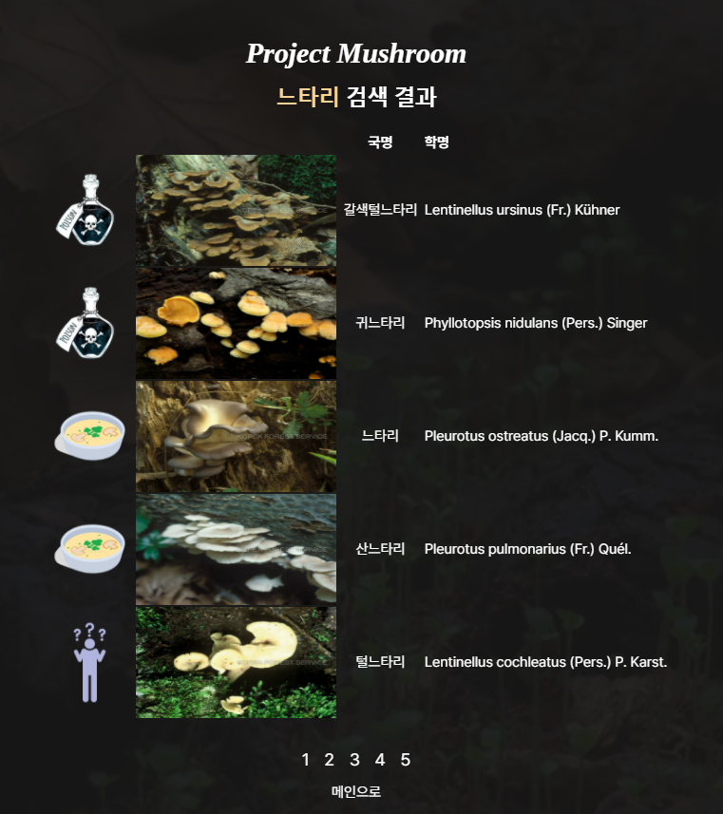
Page Title :
버섯 이름 검색 페이지
Description
Page 2
Summery.
버섯 이름으로 검색 페이지 상세정보 및 다른 페이지로 이어지는 링크들 버섯의 국명에 따른 상세정보를 제공해주는 기능
1 | 국명을 클릭 시 상세정보로 이동
2 | 검색결과 페이징
3 | 메인 페이지 이동
①
③
②
③

Slide 5
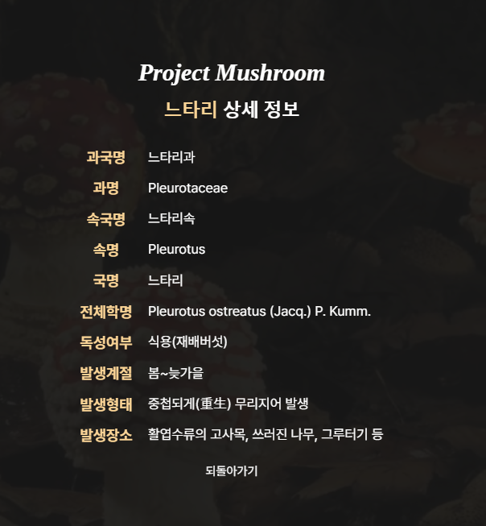
Page Title :
버섯 이름 검색 결과 페이지
Description
Page 3
Summery.
버섯 이름 검색 결과 페이지 버섯의 상세한 정보를 제공
1 | 이전 페이지 이동
①

Slide 6
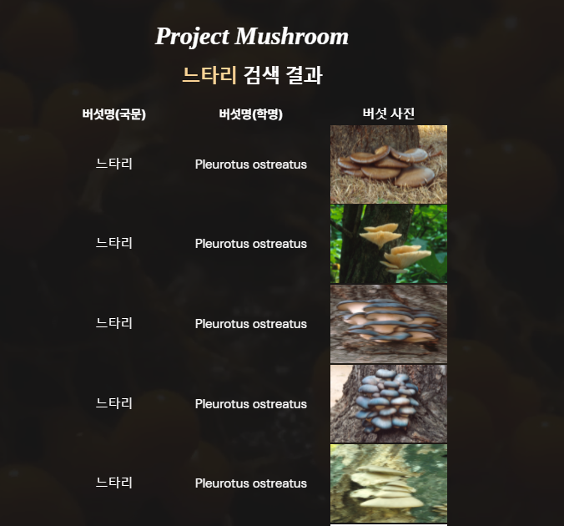
Page Title :
버섯 이름으로 사진 검색 페이지
Description
Page 4
Summery.
버섯 이름으로 사진 검색 페이지 버섯의 이미지를 조회하는 기능

Slide 7
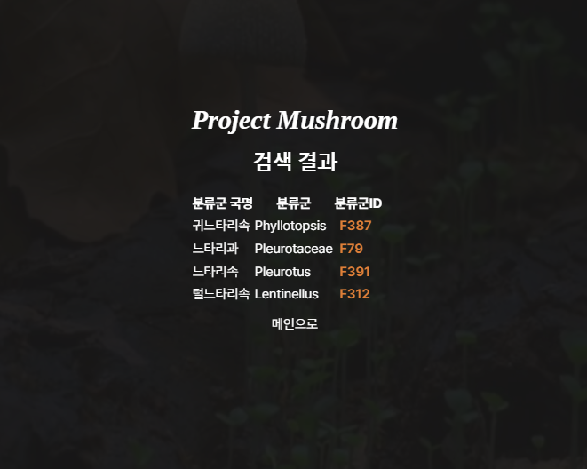
Page Title :
버섯 분류군 검색 페이지
Description
Page 5
Summery.
버섯 분류군 검색 페이지 버섯의 분류군ID에 따른 상세정보를 제공해주는 기능
1 | 분류군ID을 클릭 시 상세정보로 이동
2 | 메인 페이지 이동
①
②

Slide 8
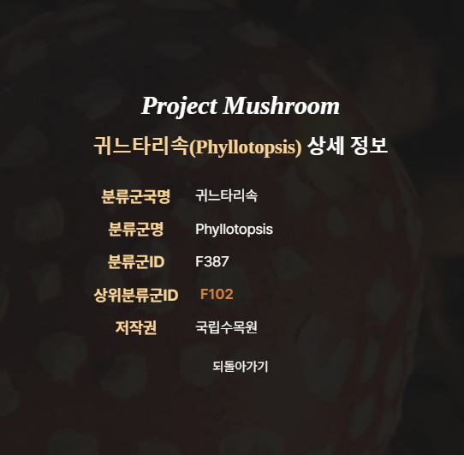
Page Title :
버섯 분류군 상세정보 페이지
Description
Page 6
Summery.
버섯 분류군 검색 페이지 버섯의 분류군ID에 따른 상세정보를 제공해주는 기능
1 | 상위분류군ID 클릭 시 해당 분류군으로 상세정보 재 검색
2 | 이전 페이지 이동
①
②

Slide 9
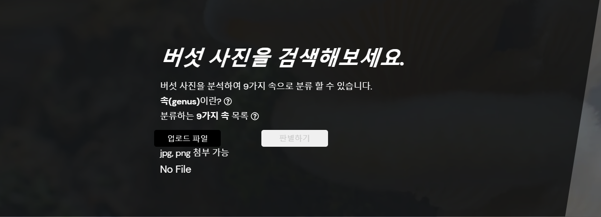
Page Title :
머신 러닝 활용 버섯 사진 분류
Description
Page 7
Summery.
머신 러닝을 활용하여 버섯 사진을 분석하고 속을 분류
1 | 속에 대한 설명 툴 팁
2 | 분류하는 속에 대한 설명 툴 팁
3 | 사진 파일 업로드 버튼
4 | 업로드 후 활성화, 머신 러닝으로 판별하기 버튼
①
②
③
④

Slide 10
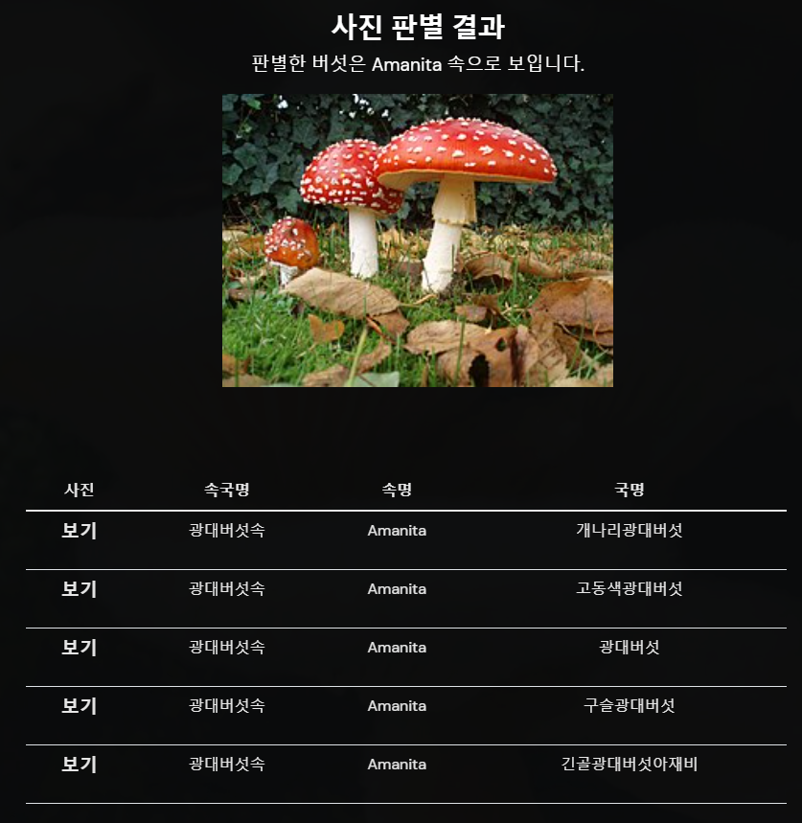
Page Title :
머신 러닝 활용 버섯 사진 분류 결과 페이지
Description
Page 8
Summery.
머신 러닝을 활용하여 버섯 사진을 분석하고 속을 분류
1 | 분석한 속에 포함된 버섯의 이미지 보여주는 버튼
①

Slide 11
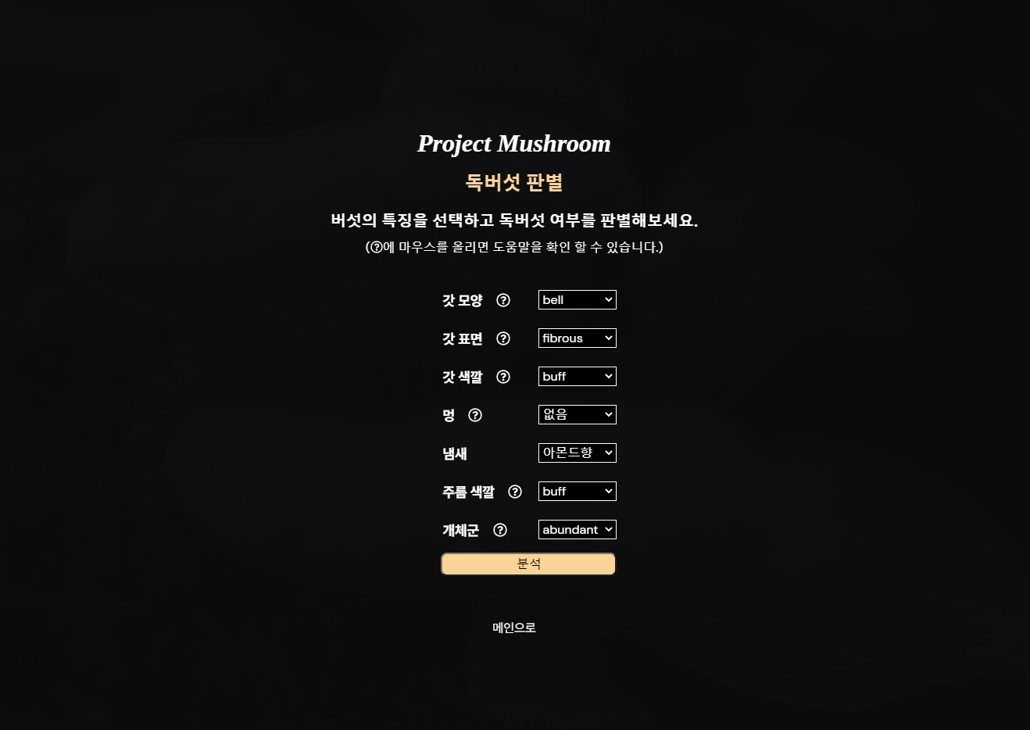
Page Title :
버섯 특징으로 독버섯 판별 페이지
Description
Page 9
Summery.
머신 러닝을 활용한 버섯 특징으로 독버섯 판별 페이지 특징을 선택하고 분석 버튼을 누르면 독버섯인지 분석 ?에 마우스를 올리면 해당 특징들의 설명이 나온다
1 | 해당 특징들에 대한 설명 툴 팁
2 | 갓 모양 선택
3 | 갓 표면 선택
4 | 갓 색깔 선택
5 | 멍 유무 선택
6 | 냄새 선택
7 | 주름 색깔 선택
8 | 개체군 선택
9 | 머신 러닝 분석 버튼
10 | 메인페이지로
①
②
③
④
⑤
⑥
⑦
⑧
⑨
⑩

Slide 12
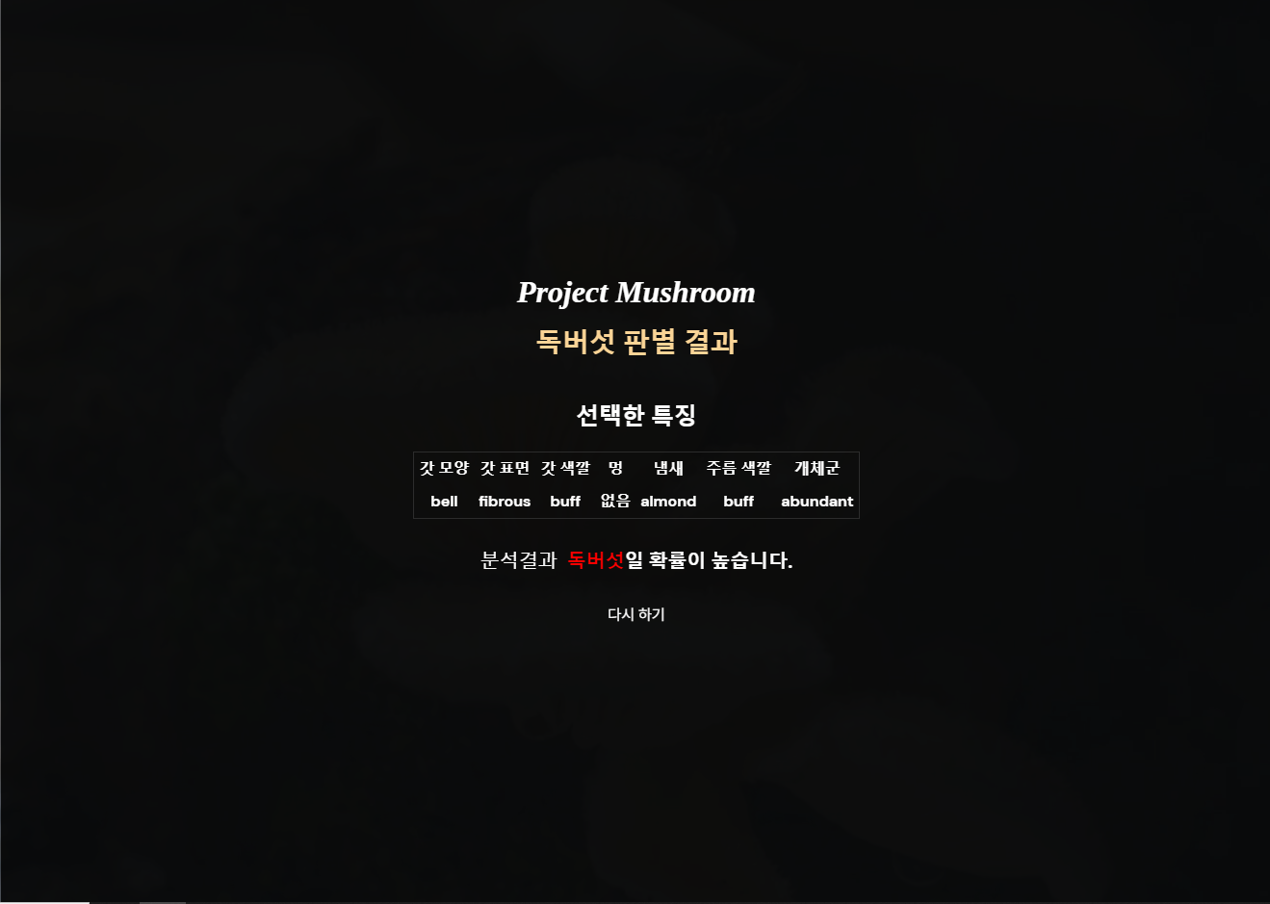
Page Title :
버섯 특징으로 독버섯 판별 결과 페이지
Description
Page 10
Summery.
버섯 특징으로 독버섯 판별 결과 페이지
1 | 다시 분석 페이지로
①

Slide 13
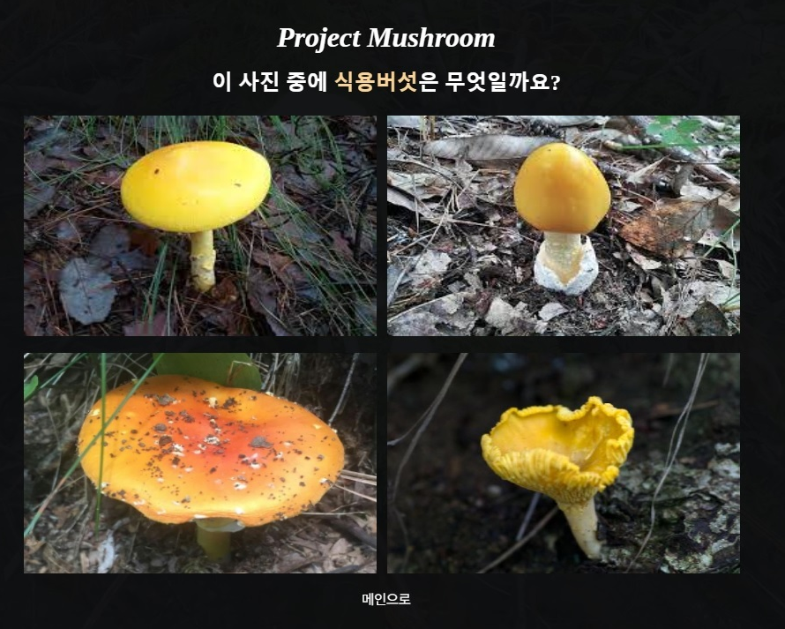
Page Title :
버섯 퀴즈 페이지
Description
Page 11
Summery.
식용 버섯을 맞추는 퀴즈 페이지 정답, 오답 시 관련 정보 페이지로 이동
1 | 버섯 사진을 클릭하여 식용 버섯을 맞추는 기능
2 | 메인 페이지로
①
②

Slide 14
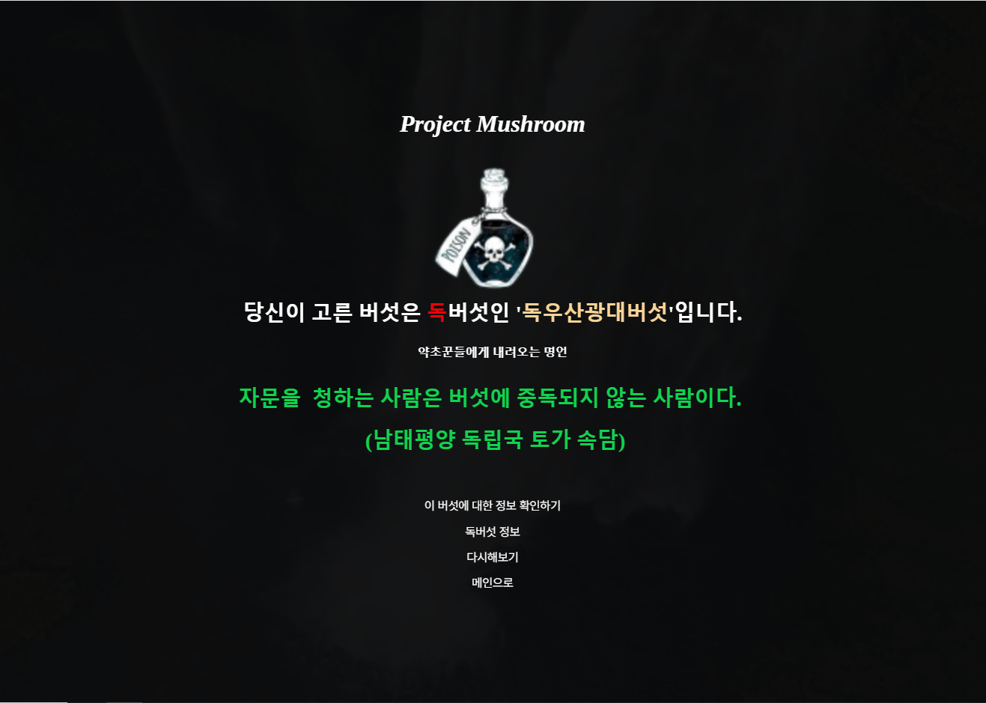
Page Title :
독버섯 선택 시 결과 페이지
Description
Page 12
Summery.
독버섯 선택 시 결과 페이지 버섯의 명칭 약초꾼들에게 내려오는 명언들 중 하나 출력
1 | 버섯에 대한 정보 검색 페이지로
2 | 독버섯 들에 대한 정보 페이지
3 | 퀴즈 다시 하기 버튼
4 | 메인페이지로
①
②
③
④

Slide 15
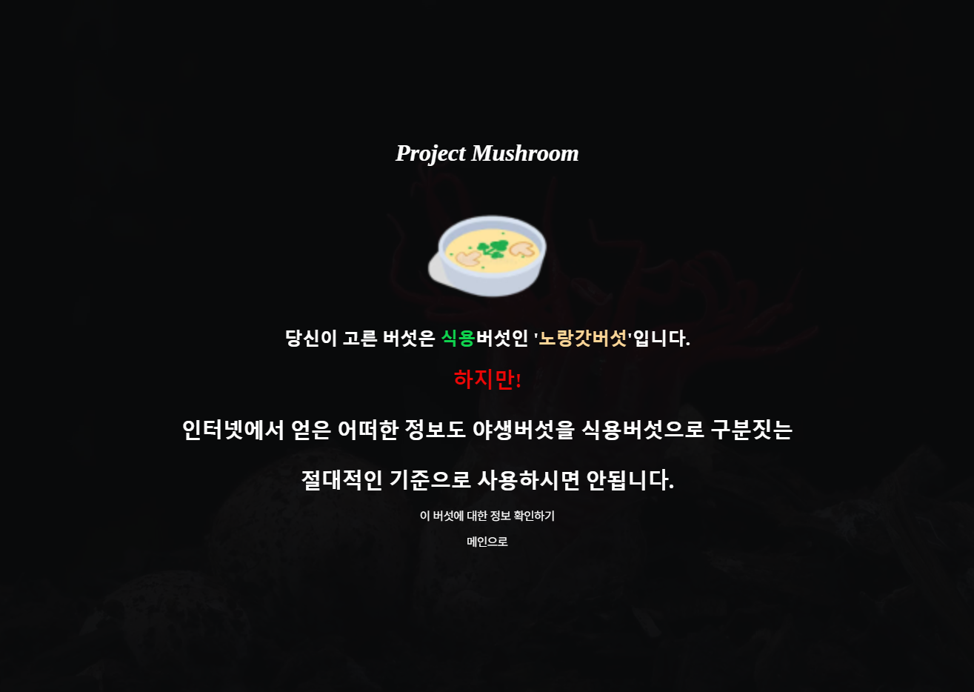
Page Title :
식용 버섯 선택 시 결과 페이지
Description
Page 13
Summery.
식용 버섯 선택 시 결과 페이지 버섯의 명칭 경고 메시지 출력
1 | 버섯에 대한 정보 검색 페이지로
2 | 메인 페이지로
①
②

Slide 16
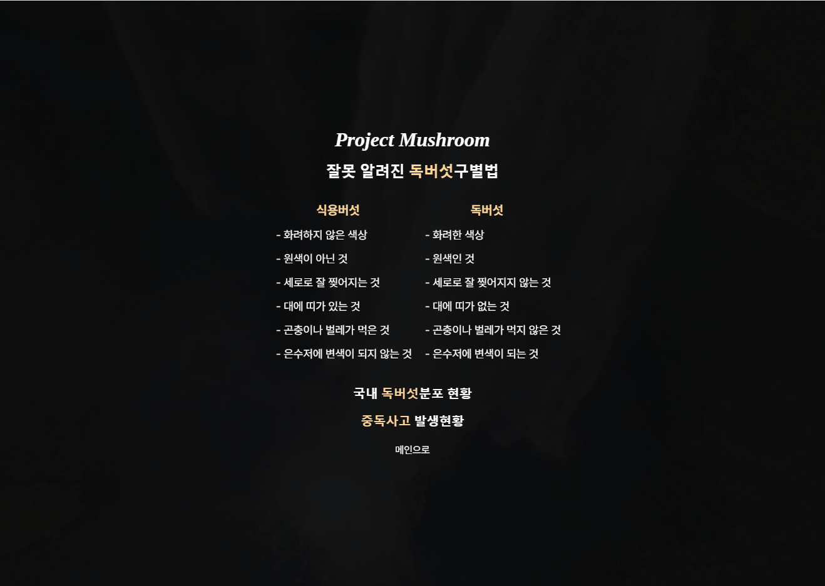
Page Title :
잘못 알려진 독버섯 구별법 페이지
Description
Page 14
Summery.
잘못 알려진 독버섯 구별법 정보 페이지
1 | 독버섯 분포 현황 페이지로
2 | 중독 사고 발생 현황 페이지로
3 | 메인페이지로
①
②
③
⑧

Slide 17
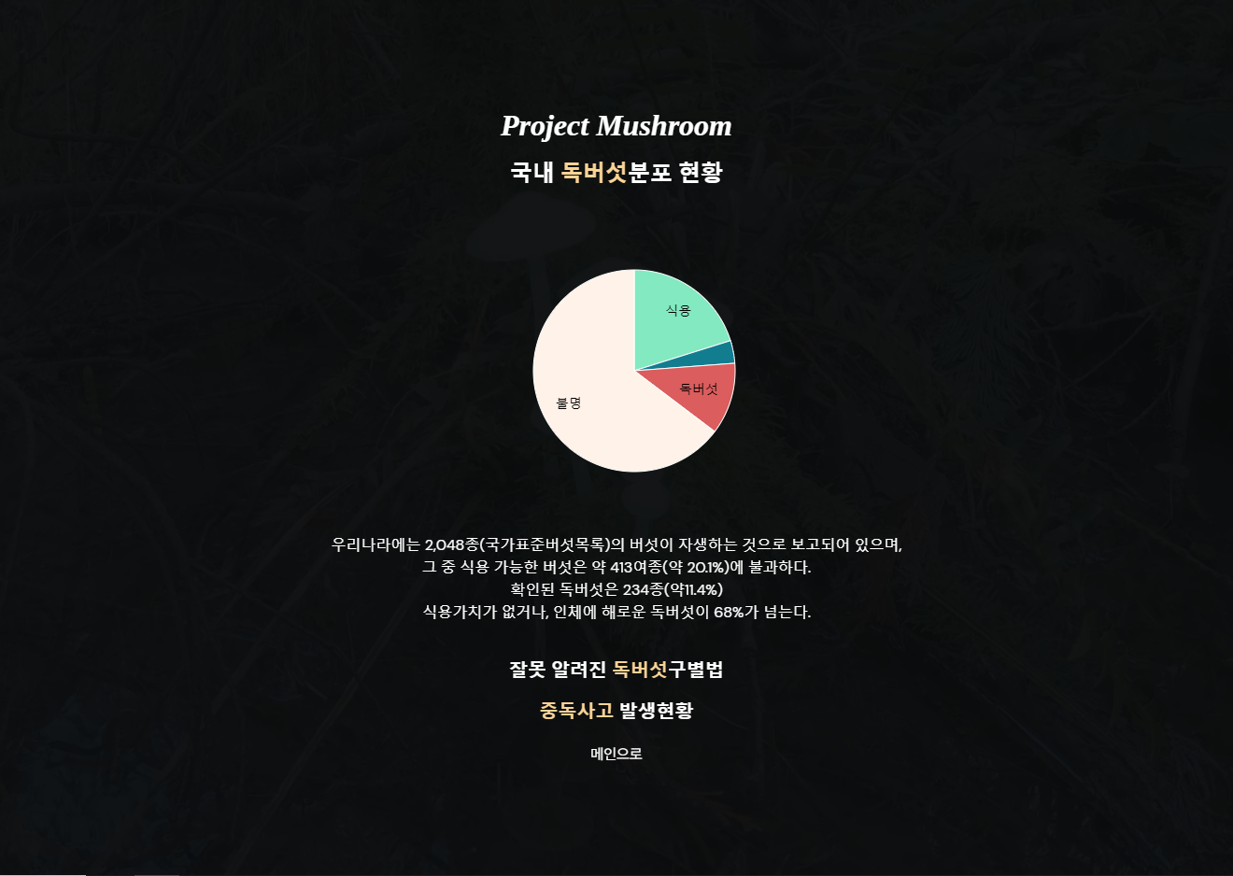
Page Title :
국내 독버섯 분포 현황 페이지
Description
Page 15
Summery.
국내 독버섯 분포 현황 정보 페이지
1 | 독버섯 구별법 페이지로
2 | 중독 사고 발생 현황 페이지로
3 | 메인페이지로
①
②
③

Slide 18
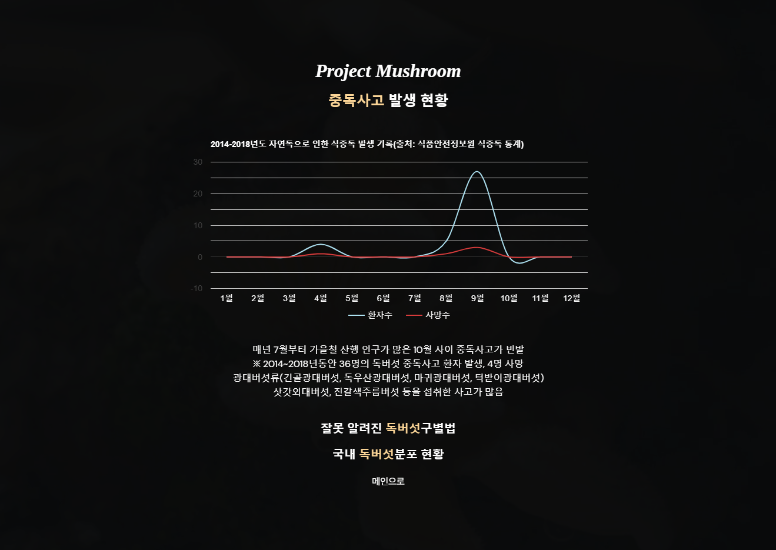
Page Title :
중독 사고 발생 현황 페이지
Description
Page 16
Summery.
국내 중독 사고 발생 현황 페이지
1 | 독버섯 구별법 페이지로
2 | 국내 독버섯 분포 현황 페이지로
3 | 메인페이지로
①
②
③

